Slide 1
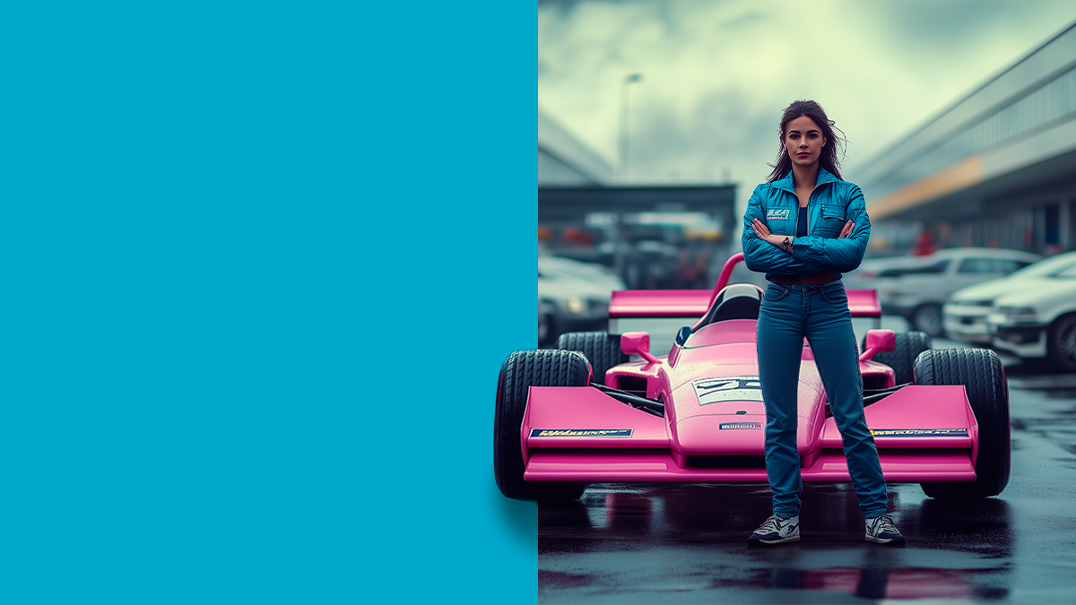



Slide 2
Ένα Όραμα για το Μέλλον – ΜΠΟΡΕΙΣ ΝΑ ΓΙΝΕΙΣ ΑΥΤΟ ΠΟΥ ΒΛΕΠΕΙΣ
Έρευνες δείχνουν ότι η οπτικοποίηση του μέλλοντος το καθιστά πιο εφικτό. Η GenAI βοηθά τις γυναίκες να συνειδητοποιήσουν τις δυνατότητές τους για ουσιαστική αλλαγή.
Φανταστείτε έναν κόσμο όπου κάθε γυναίκα έχει τα εργαλεία για να μετατρέψει το όραμά της σε πραγματικότητα. Το να βλέπουν τον εαυτό τους ως ηγέτιδες ενισχύει την αυτοπεποίθηση τους να επιδιώξουν τα όνειρά τους. Η GenAI δίνει τη δυνατότητα στις γυναίκες να ηγηθούν στην καριέρα και την προσωπική τους ζωή.
Οραματιστείτε το μέλλον σας ολιστικά—προοδεύοντας επαγγελματικά και ευδοκιμώντας προσωπικά.
Τιμούμε την πολύπλευρη φύση της επιτυχίας. Οι γυναίκες μπορούν να τα καταφέρουν όλα—επειδή αυτό που βλέπουν είναι ένα προσχέδιο για το τι μπορούν να γίνουν.

Slide 3
Ένα Όραμα για το Μέλλον – ΜΠΟΡΕΙΣ ΝΑ ΓΙΝΕΙΣ ΑΥΤΟ ΠΟΥ ΒΛΕΠΕΙΣ
Τι σχεδιάζεται σε αυτό το εργαλείο;
Φαντάσου: Τι μπορείς να γίνεις όταν μεγαλώσεις;
Δημιούργησε μια εμπνευσμένη εικόνα του μελλοντικού σου εαυτού

Slide 4
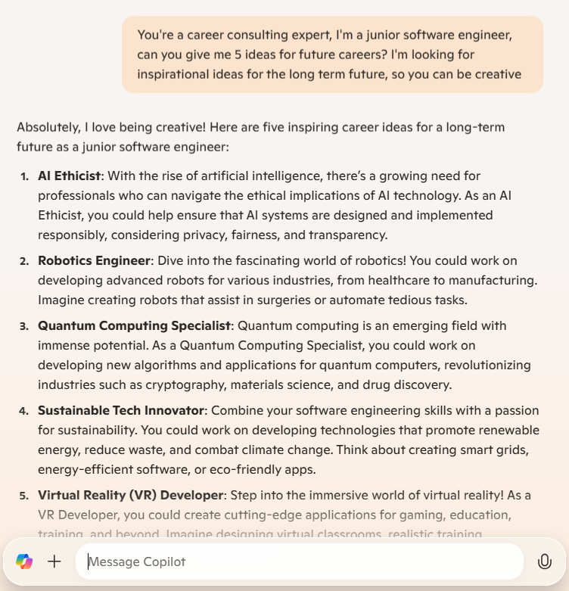
Βήμα 1: Καταιγισμός ιδεών και έμπνευση χρησιμοποιώντας την Τεχνητή Νοημοσύνη
Φαντάσου: Τι μπορείς να γίνεις όταν μεγαλώσεις;
Εάν έχεις ήδη την ιδέα σου – μπορείς να προχωρήσεις στην επόμενη φάση.
Αν ψάχνεις για έμπνευση, μπορείς να χρησιμοποιήσεις το copilot και να ζητήσεις ιδέες – "δώσε μου μερικές ωραίες ιδέες για το τι μπορώ να κάνω όταν μεγαλώσω"
https://copilot.microsoft.com
Notes:
https://copilot.microsoft.com/

Slide 5
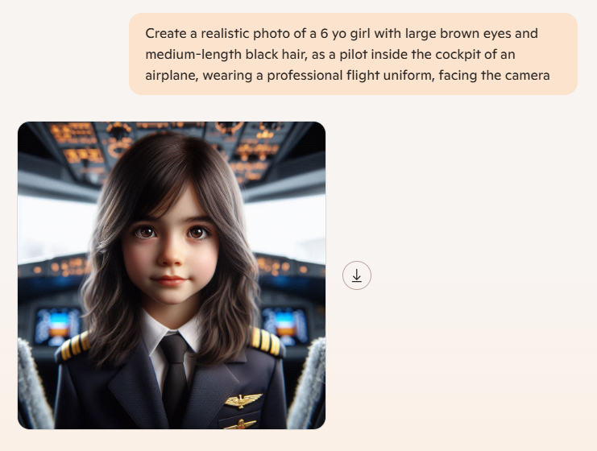
Βήμα 2: Δημιουργία της εικόνας έμπνευσης
Δημιούργησε μια εικόνα έμπνευσης του μελλοντικού σου εαυτού
Για τη δημιουργία της εικόνας έμπνευσης θα χρησιμοποιήσουμε το Microsoft copilot:
https://copilot.microsoft.com
Οι επόμενες διαφάνειες περιλαμβάνουν τις οδηγίες και μερικές συμβουλές για ένα επιτυχημένο αποτέλεσμα

Slide 6
Βήμα 2: Δημιουργία της εικόνας έμπνευσης
Δημιούργησε μια εικόνα έμπνευσης του μελλοντικού σου εαυτού
Παράδειγμα της προτροπής που χρησιμοποιήθηκε:
Δημιούργησε μια ρεαλιστική φωτογραφία ενός κοριτσιού 6 ετών με μεγάλα καστανά μάτια και μαύρα μαλλιά μεσαίου μήκους, ως πιλότος μέσα στο πιλοτήριο ενός αεροπλάνου, φορώντας επαγγελματική στολή πτήσης, κοιτάζοντας την κάμερα
Notes:
Instructions: Ask the kids - Can I trust every answer I get from AI? Can I tell AI everything I want?
Remind them about the game we started with – it’s difficult to know what’s real and what’s not real, and as technology becomes more advance it will be even more difficult, so we need to be cautious and remember that not everything we see or read is real.
Explain that AI will always answer, even if it doesn’t really know the correct answer, and we should be careful about how we use the result we get from AI. IT’s great to get ideas from it and generate content, but if we’re looking for facts we need to be more cautious
Remind them that AI keeps learning, and it’s also learning from our usage and from what you ask

Slide 7
Βήμα 2: Δημιουργία της εικόνας έμπνευσης
Δημιούργησε μια εικόνα έμπνευσης του μελλοντικού σου εαυτού
Παράδειγμα της προτροπής που χρησιμοποιήθηκε:
Δημιούργησε μια ρεαλιστική φωτογραφία ενός κοριτσιού 6 ετών με μεγάλα καστανά μάτια και μαύρα μαλλιά μεσαίου μήκους, ως πιλότος μέσα στο πιλοτήριο ενός αεροπλάνου, φορώντας επαγγελματική στολή πτήσης, κοιτάζοντας την κάμερα
Συμβουλή #1:
Περιέγραψε το άτομο/παιδί: ηλικία, φύλο, χρώμα μαλλιών, μάτια κλπ.
Μερικές ιδέες για να εμπλουτίσεις την περιγραφή σου: Σγουρά/ίσια μαλλιά, κοντά μαλλιά, φακίδες, ανοιχτό/σκούρο δέρμα, μεγάλα καστανά μάτια, γυαλιά

Slide 8
Βήμα 2: Δημιουργία της εικόνας έμπνευσης
Δημιούργησε μια εικόνα έμπνευσης του μελλοντικού σου εαυτού
Παράδειγμα της προτροπής που χρησιμοποιήθηκε:
Δημιούργησε μια ρεαλιστική φωτογραφία ενός κοριτσιού 6 ετών με μεγάλα καστανά μάτια και μαύρα μαλλιά μεσαίου μήκους, ως πιλότος μέσα στο πιλοτήριο ενός αεροπλάνου, φορώντας επαγγελματική στολή πτήσης, κοιτάζοντας την κάμερα
Συμβουλή #2:
Συμπεριέλαβε "κοιτάζοντας την κάμερα"

Slide 9
Βήμα 2: Δημιουργία της εικόνας έμπνευσης
Δημιούργησε μια εικόνα έμπνευσης του μελλοντικού σου εαυτού
Παράδειγμα της προτροπής που χρησιμοποιήθηκε:
Δημιούργησε μια ρεαλιστική φωτογραφία ενός κοριτσιού 6 ετών με μεγάλα καστανά μάτια και μαύρα μαλλιά μεσαίου μήκους, ως πιλότος μέσα στο πιλοτήριο ενός αεροπλάνου, φορώντας επαγγελματική στολή πτήσης, κοιτάζοντας την κάμερα
Συμβουλή #3:
Περίγραψε τα χαρακτηριστικά/ρούχα του ατόμου που θα ήθελες να έχεις στην εικόνα

Slide 10
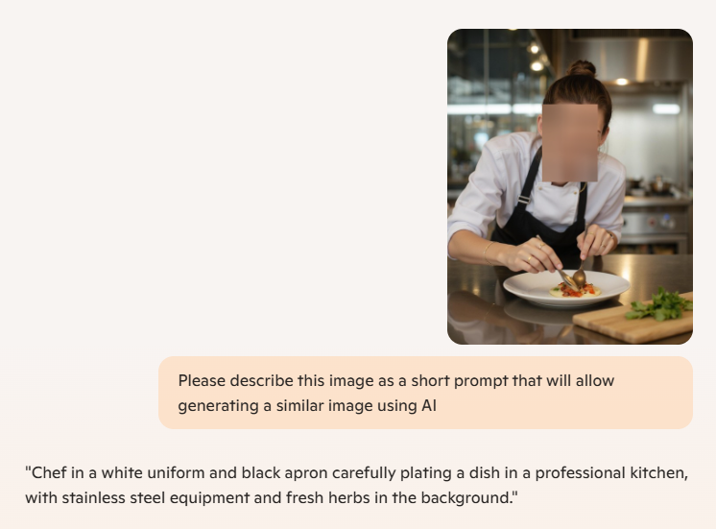
Βήμα 2: Δημιουργία της εικόνας έμπνευσης
Δημιούργησε μια εικόνα έμπνευσης του μελλοντικού σου εαυτού
Χρειάζεσαι περισσότερες ιδέες; Μπορείς να ανεβάσεις μια εικόνα στο Copilot και να ζητήσεις την περιγραφή
Notes:
Instructions: Ask the kids - Can I trust every answer I get from AI? Can I tell AI everything I want?
Remind them about the game we started with – it’s difficult to know what’s real and what’s not real, and as technology becomes more advance it will be even more difficult, so we need to be cautious and remember that not everything we see or read is real.
Explain that AI will always answer, even if it doesn’t really know the correct answer, and we should be careful about how we use the result we get from AI. IT’s great to get ideas from it and generate content, but if we’re looking for facts we need to be more cautious
Remind them that AI keeps learning, and it’s also learning from our usage and from what you ask

Slide 11
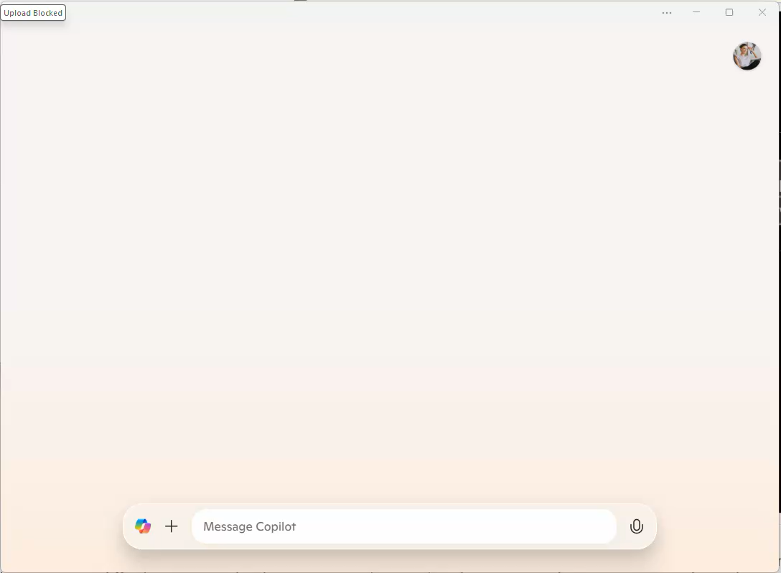

Slide 12
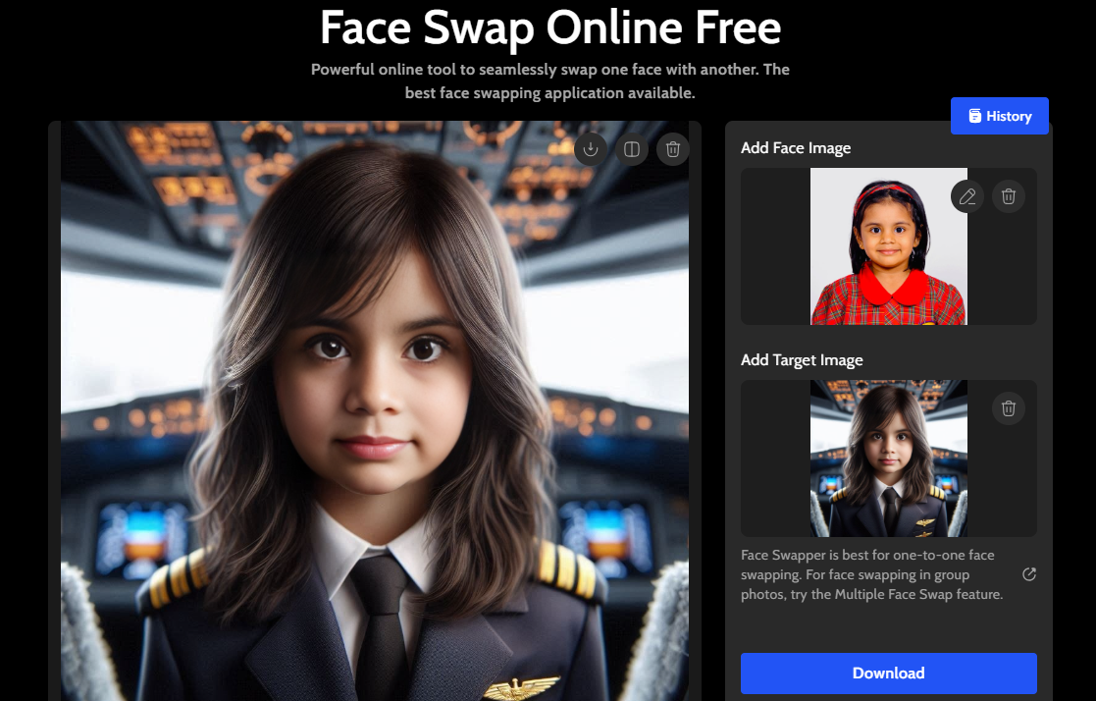
Θα ήθελες να συμπεριλάβεις το δικό σου πρόσωπο στην εικόνα;
Αντικατέστησε το πρόσωπο στην εικόνα ώστε να μοιάζει περισσότερο με εσένα

Slide 13
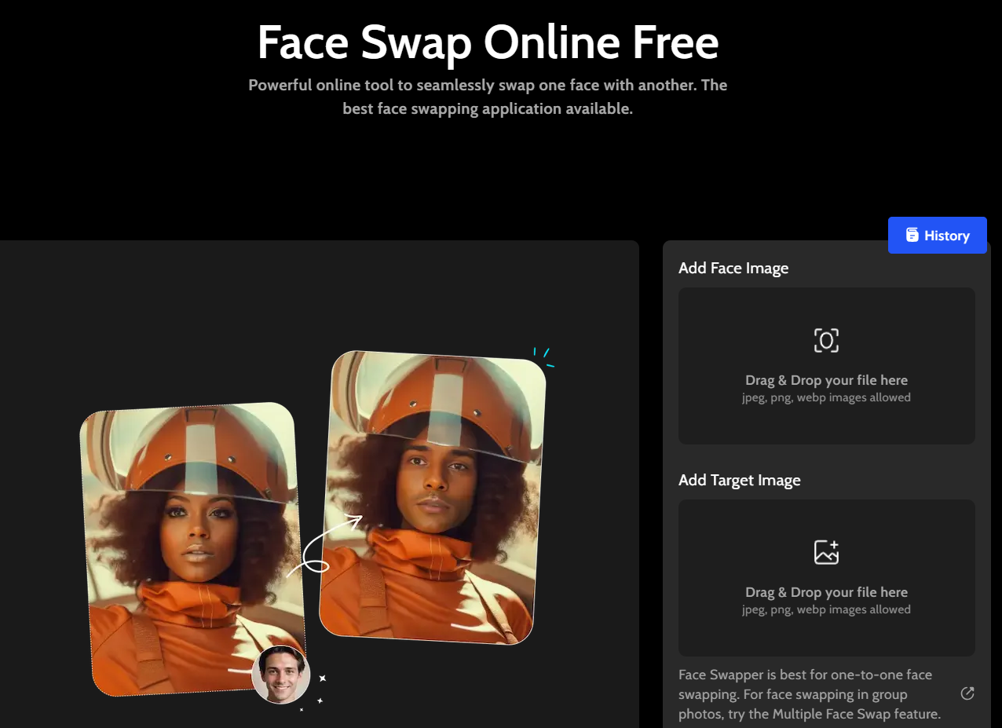
Βήμα 3: Αντικαθιστώντας το πρόσωπο στην εικόνα για να σου μοιάζει
Αντικατέστησε το πρόσωπο στην εικόνα ώστε να μοιάζει περισσότερο με εσένα
Για την αντικατάσταση του προσώπου θα χρησιμοποιήσουμε ένα εργαλείο αντικατάστασης προσώπου, για παράδειγμα: Faceswapper.ai
Ανέβασε την εικόνα σου εδώ
Ανέβασε την εικόνα έμπνευσης εδώ
Σημείωση: Τα εργαλεία αντικατάστασης προσώπου λειτουργούν σύμφωνα με τους δικούς τους όρους χρήσης
Notes:
Credits limitation: You can use faceswapper for free 6 times (6 credits), creating a free account (logging in with your google account) will give you 10 credits.

Slide 14
Ευχαριστώ

